Slide 1
Как появилась одежда?
Выполнила воспитатель ГБДОУ№77
Бондаренко Л.Н

Slide 2
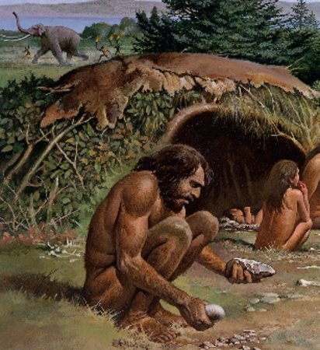
В древнее времена у первобытных людей не было одежды.

Slide 3
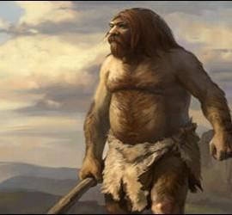
Первая одежда человека- это шкуры, убитых животных, листья и травы, сплетенные между собой. Эта одежда не была всегда удобной. Летом в шкурах было жарко, они быстро загрязнялись, были жесткими и грубыми; листья и травы не были пригодны в холодное время, быстро выходила из строя одежда из них.

Slide 4
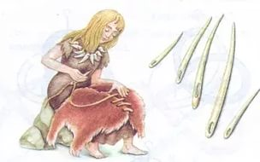
Шкуры сначала чистили, затем в коже протыкали отверстия. Полоски кожи или сухожилия животных протаскивали через эти дырки, чтобы связать куски меха между собой так, чтобы одежда держалась на теле человека.

Slide 5
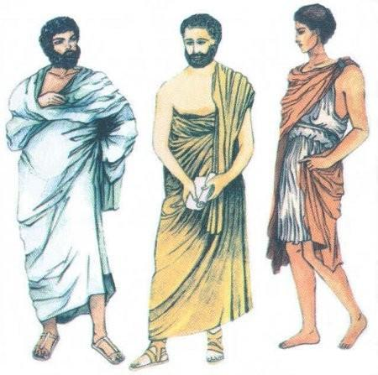
Но вот люди научились делать ткань и это стало самым важным моментом в истории одежды.

Slide 6
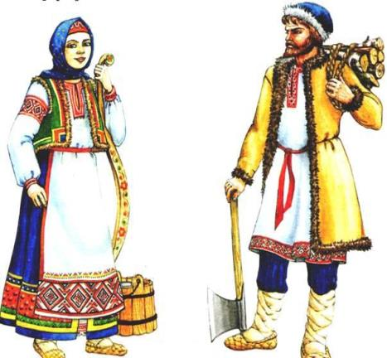
Проходили века, с помощью одежды люди стали выражать свою индивидуальность и статус. Одежда крестьян и рабочего люда оставалась простой и прочной, способной служить долго. Эта одежда была просторной, так чтобы в ней удобно было работать.

Slide 7
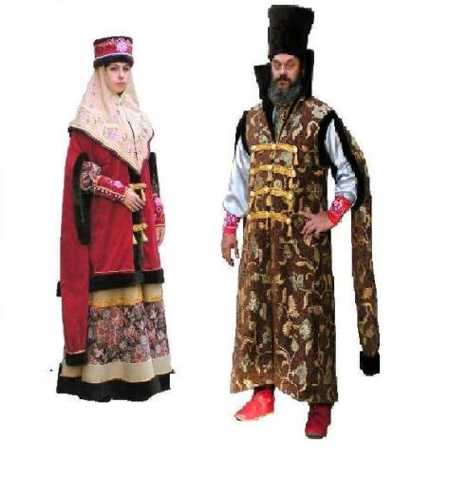
Богатые люди могли позволить себе роскошь: приобретать тонкие ткани, выбирать фасон и украшения для одежды.

Slide 8
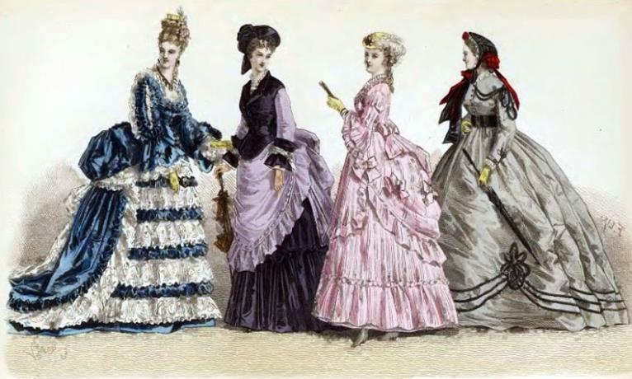
Менялись времена, менялась и одежда. Костюмы отличались большой выдумкой, изобретательностью. Перья, банты, кружевные воротники, пышные юбки. Нарядная одежда подчеркивала достоинство человека, его красоту.

Slide 9
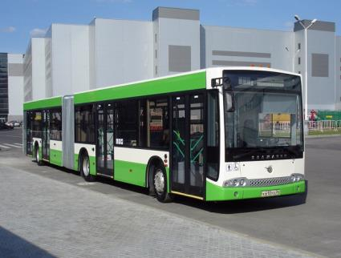
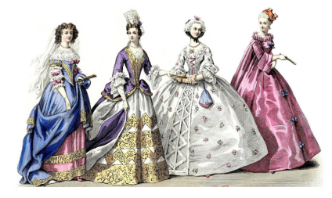
Представьте этих дам, садящихся в современный автобус!

Slide 10
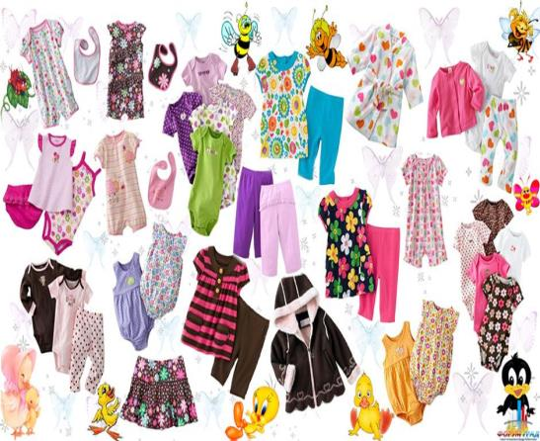
Требования к одежде изменились:
одежда должна быть легкой, мягкой, не мнущейся.
одежда должна обеспечивать свободу движения
одежда должна легко стираться и гладиться.
одежда должна быть удобной.
одежда должна быть прочной.
должна защитить человека.

Slide 11
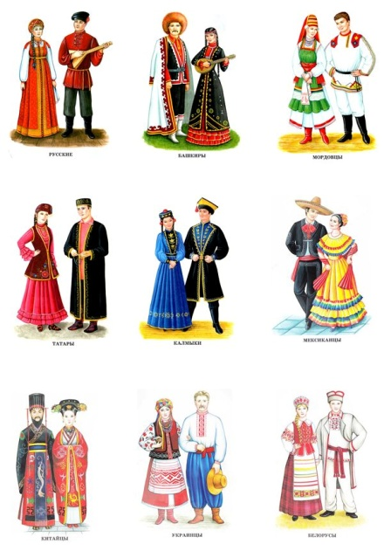
Современная одежда очень разнообразна. По одежде можно узнать, где живёт человек.

Slide 12
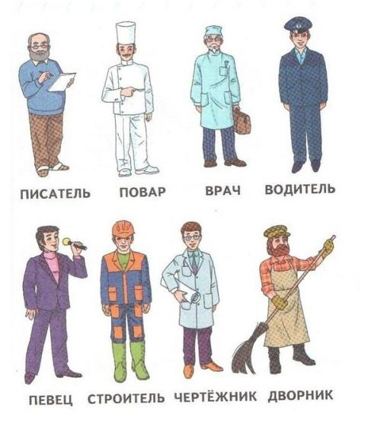
Кем человек работает.

